Slide 1
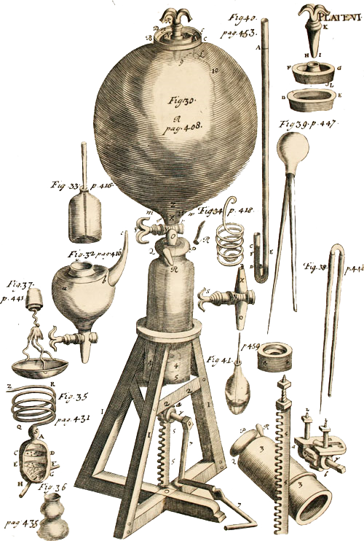
Novověká věda: Vybrané kapitoly
Daniel Špelda, Katedra filosofie FF MU
Jarní semestr 2021

Slide 2
Seznam témat
I. Starý svět a nový svět  renesanční přírodopis
III. Svět nových vědeckých metod  empirismus x racionalismus; matematizace x experimentalismus; věda x náboženství
IV. Supralunární svět  astronomie, kosmologie: geocentrismus, heliocentrismus, geoheliocentrismus
V. Sublunární svět  fyzika těles
VI. Mikrokosmos a živý svět  medicína, vědy o živé přírodě
VII. Svět, který dospěl  raná geologie (teorie Země) a počátky evolučního myšlení
II. Propojený svět  okultní obory: sympatie, antipatie; astrologie, magie, alchymie

Slide 3
Otázky ke zkoušce:
Test v IS: 3 otevřené otázky
1. Renesanční přírodopis
2. Magie, astrologie
3. Alchymie
4. Matematizace přírody
5. Experimentální přírodní filosofie
6. Renesanční astronomie (Koperník, Bruno, Brahe)
7. Novověká astronomie (Kepler, Galilei)
8. Aristotelská fyzika
9. Galileova fyzika
10. Descartova fyzika
11. Newtonova fyzika
12. Renesanční anatomie a objev krevního oběhu
13. Zkoumání mikrosvěta
14. Teorie plození a rozmnožování
15. Teorie Země
16. Počátky evolučního myšlení a taxonomizace přírody

Slide 4
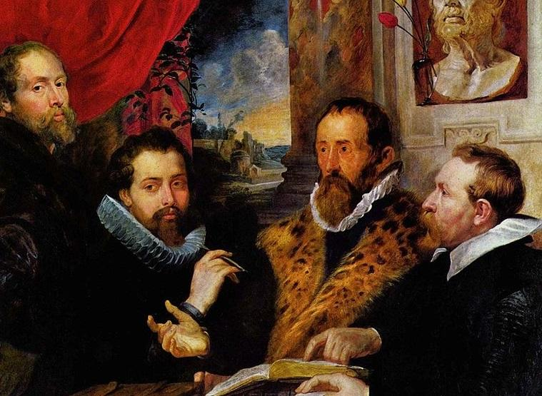
Úvod
Pojem věda (science) se začal užívat pro zkoumání přírodního světa až v 19. století.
Přírodní filosofie (philosophia naturalis), přírodopis (naturalis historia), experimental philosophy aj.
Scientist až kolem poloviny 19. století – před tím: men of science, naturalists anebo experimental philosophers či natural philosophers.
Preferovaný pojem: přírodní filosofie.
Po větší část dějin filosofie se filosofie a věda překrývaly (až do 18. století); u některých postav se nedá říci, zdali byly spíše filosofy nebo vědci (Descartes, Leibniz).

Slide 5
V 19. a 20. století se oddělily dějiny filosofie od dějin vědy → zcela odlišný pohled na novověk.
Historie vědy věří v dlouhou a kolektivní tzv. vědeckou revoluci (1543-1687). X Historie filosofie – Descartes : okamžitý a epochální zlom („one man revolution“).
HF: Descartes se prezentuje jako historická tabula rasa – nikomu za nic nevděčí a začíná znovu jen díky la lumière naturelle. X HV: Dlouhá změna v myšlení mezi Koperníkem a Vesaliem (1543) a Newtonem (1687), žádný náhlý zášleh geniality.
HF: zcela se vytratila školská (scholastická) filosofie, která kvantitativně a pedagogicky dominovala → z dějin filosofie se vytratily jihoevropské a východoevropské Země, filosofický kosmos mezi Londýnem – Amsterdamem – Paříží a Hannoverem. X HV: pluralita postav z celé Evropy.
Je vhodné spojovat dějiny filosofie a dějiny vědy (zvláště pro období raného novověku).

Slide 6
Seznam témat
I. Starý svět a nový svět  renesanční přírodopis
III. Svět nových vědeckých metod  empirismus x racionalismus; matematizace x experimentalismus; věda x náboženství
IV. Supralunární svět  astronomie, kosmologie: geocentrismus, heliocentrismus, geoheliocentrismus
V. Sublunární svět  fyzika těles
VI. Mikrokosmos a živý svět  medicína, vědy o živé přírodě
VII. Svět, který dospěl  raná geologie (teorie Země) a počátky evolučního myšlení
II. Propojený svět  okultní obory: sympatie, antipatie; astrologie, magie, alchymie

Slide 7
I. Starý svět a nový svět: přírodopis

Slide 8
1. Čtyři události
I. Starý svět a nový svět
1. Čtyři události

Slide 9
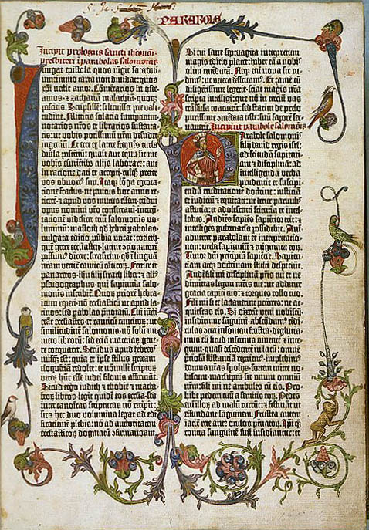
Změny
I. Starý svět a nový svět
1. Čtyři události
Humanismus.
Programový návrat k antice – ad fontes.
Napodobování antických vzorů – nihil novum dicere.
Objevy starých knih: Cicero, Lucretius, Vitruvius, Ptolemaios, Strabón, řecká matematika aj.
Knihtisk: Gutenberg (1400-1468), první kniha – bible z r. 1455.
Do roku 1500 vydáno asi 30 000 titulů všech literárních žánrů, z toho jen o Aristotelově filosofii jich bylo asi 700.
Levné a rychlé zpřístupňování antického dědictví.
Kolem roku bylo vydáno a přeloženo všechno, co se dochovalo z antiky.
Umožňoval reprodukci diagramů a obrázků (anatomie, astronomie, botanika, zoologie).

Slide 10
Čtyři události
I. Starý svět a nový svět
1. Čtyři události
Objevitelské cesty.
1497/98 Vasco de Gama doplul do Indie a vrátil se (!)
„Information overload“: nové rostliny, nová zvířátka, nové minerály, nové léky a také nové jazyky, nové národy, nové myšlenky a náboženství, nová pozorování zcela nových jevů.
Evropské znalosti té doby se týkaly středomořské přírody.
Křesťanská reformace.
Luther 1517.
Rozštěpení křesťanství: katolíci, lutheráni, kalvinisté-hugenoti a zwingliáni a spousta dalších menších sekt (presbyteriáni, puritáni aj.). Dva příklady důležitosti náboženských rozdílů:
Protestanti byli velmi kritičtí ke scholastice, tedy k Aristotelovi – tedy otevřenější přístup k novým myšlenkám.
Podle scholastiky pohybují planetárními sférami andělé – protestanti na anděly nevěřili – co tedy hýbe planetami?

Slide 11
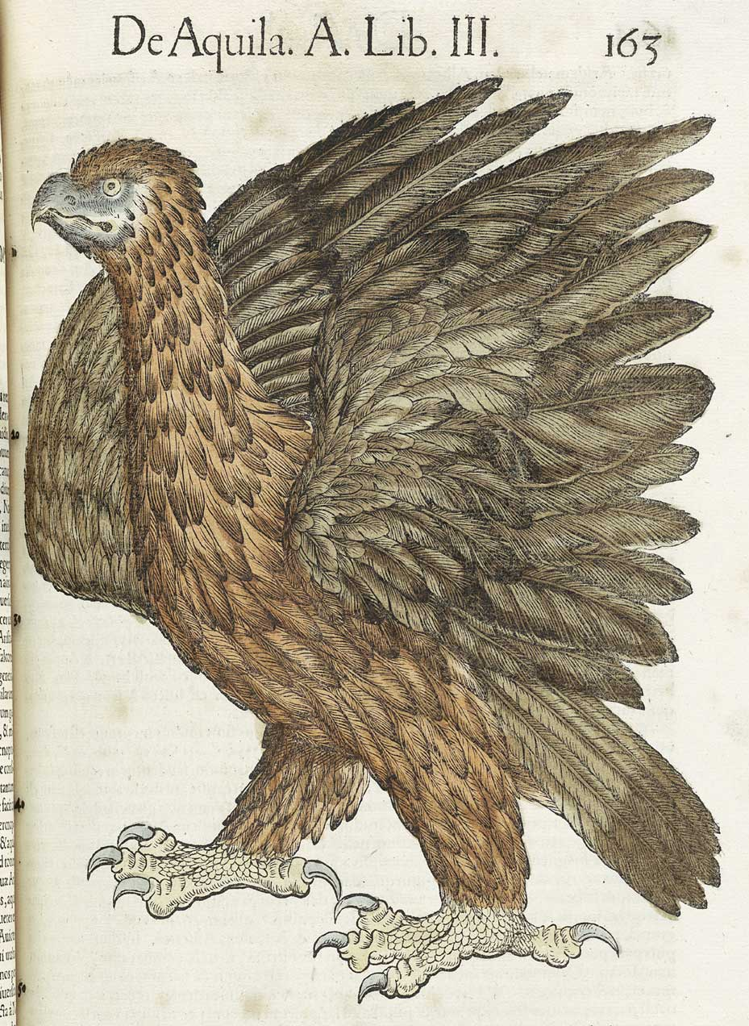
2. Renesanční přírodopis
I. Starý svět a nový svět
1. Čtyři události

Slide 12
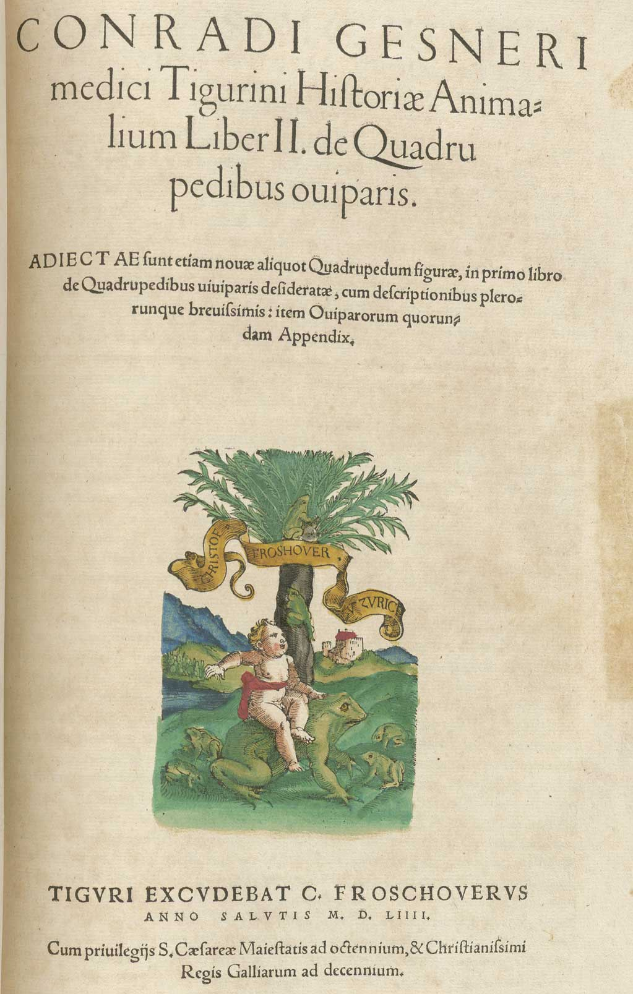
Obor a jeho představitelé
I. Starý svět a nový svět
2. Renesanční přírodopis
Philosophia naturalis – Aristotelova fyzika – stanovuje příčiny
Historia naturalis (přírodopis) – evidoval a popisoval různé přírodní druhy (nekauzální vědění)
V antice: Theofrastos, Plinius (Naturalis historia, 72-74 n. l., česky Kapitoly o přírodě)
Renesance: historia animalium, historia plantarum nebo quadrupedium (čtyřnožců)
Conrad Gesner (1516-1565), Historia animalium – 5 sv., 4500 str.
Rondelet – L’Histoire entiere des poissons (ryby, 1554); Pierre Belon – L'histoire naturelle des estranges poissons marins (ryby, 1551) a Histoire de la nature des oyseaux (ptáci, 1555); Thévet – Les singularitez de la France antarctique, autrement nommee Amerique (1557, brazilská příroda).
Poslední velká postava Ulisse Aldrovandi (z. 1605): přírodopisná pojednání o čtvernožcích, rybách, ptácích, hmyzu, hadech, nebo zrůdách.

Slide 13
1. rys: Antropocentrismus
I. Starý svět a nový svět
2. Renesanční přírodopis
Člověk jako vyvolená bytost může úplně přehlédnout svět.
Gesner: „…když Bůh na počátku světa hodlal stvořit člověka, který by v tomto světě vše pozoroval jako na divadle a všeho užíval, stvořil před člověkem všechny druhy zvířat, aby uvedl člověka do příbytku vyzdobeného a vybaveného.“ (Hist. anim. sv. I, fol. α4v. )
Rondelet: „Neexistuje člověk se zdravým rozumem, který by nepřiznal, že svět byl stvořen pro člověka a člověk pro slávu boží. Člověk byl umístěn do tak krásného příbytku, nebo spíše do nádherného divadla, aby pozoroval nebe: hvězdy, vzduch, vodu, zemi, zvířata, rostliny a vše z tohoto úžasného díla, které bylo vyzdobeno tak znamenitou krásou, sestaveno a složeno tak harmonicky, obdařeno tak velkou působivostí, a tak dobře uspořádÁno, že to lépe není možné.“ (L’histoire, fol. a3)
Vše je viditelné, přístupné lidskému pohledu a poznání – epistemologický optimismus

Slide 14
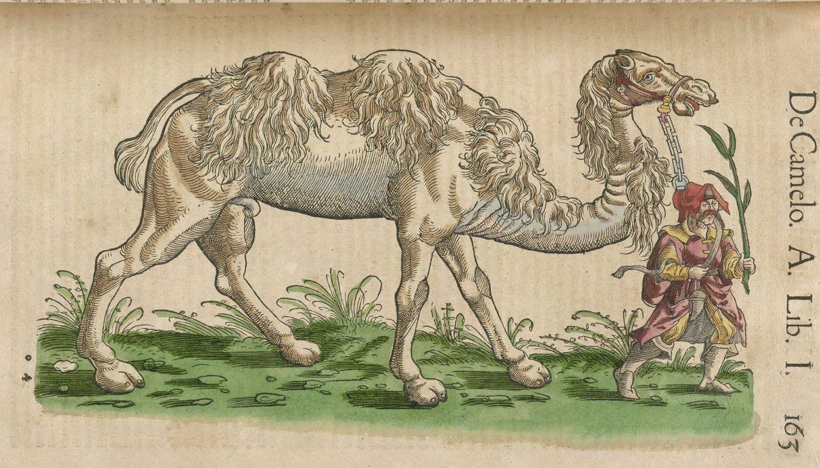
2. rys: Vyplňování mezer
I. Starý svět a nový svět
2. Renesanční přírodopis
Lidé již dávno spatřili všechno, co se dalo ve světě spatřit; vše bylo popsáno v antice.
Vyplňování se týkalo hlavně americké přírody.
Absence americké přírody v antických spisech.
Nedochovaly se antické spisy v úplnosti.
Snižování významu zámořských objevů – minimalizace novosti Nového světa, americkou přírodu je nutné najít v antických spisech ; je třeba najít americkou přírodu v Aristotelovi a Pliniovi.
Doplňování obecného Aristotelova paradigmatu: vkládání nových faktů do již hotové a uzavřené teoretické struktury.
V renesanci ještě patrná snaha zachránit autoritu antických autorů.

Slide 15
3. rys: Obnovení vztahu mezi slovy a věcmi
I. Starý svět a nový svět
2. Renesanční přírodopis
Zmatek ve jménech rostlin, které používali Galénos nebo Dioskúridés.
Robert Dodoens Histoire des plantes (1577): Dochovaná díla jsou porušená, zkrácená, zkomolená, plná pověr a nesmyslů a schází v nich spojení mezi názvy a popisy rostlin: dochovaly se buď popisy, ale ne jména, nebo naopak – tedy jména bez popisů (fol. *iir).
Hledaly se věcné ekvivalenty ke jménům a popisům dochovaným v antických textech – a naopak: hledala se jména pro nově objevené rostliny v Americe nebo v Evropě.
Taxonomický platonismus: tj. víra, že antičtí autoři našli dokázali najít pravé jméno věcí, vyjadřujících jejich povahu – tj. že našli pojmenování platónské ideje každého rodu a druhu. Nedokázali si představit arbitrární nominalistickou taxonomii.
Chtěli najít spojení mezi jazykem a věcí/rostlinou.

Slide 16
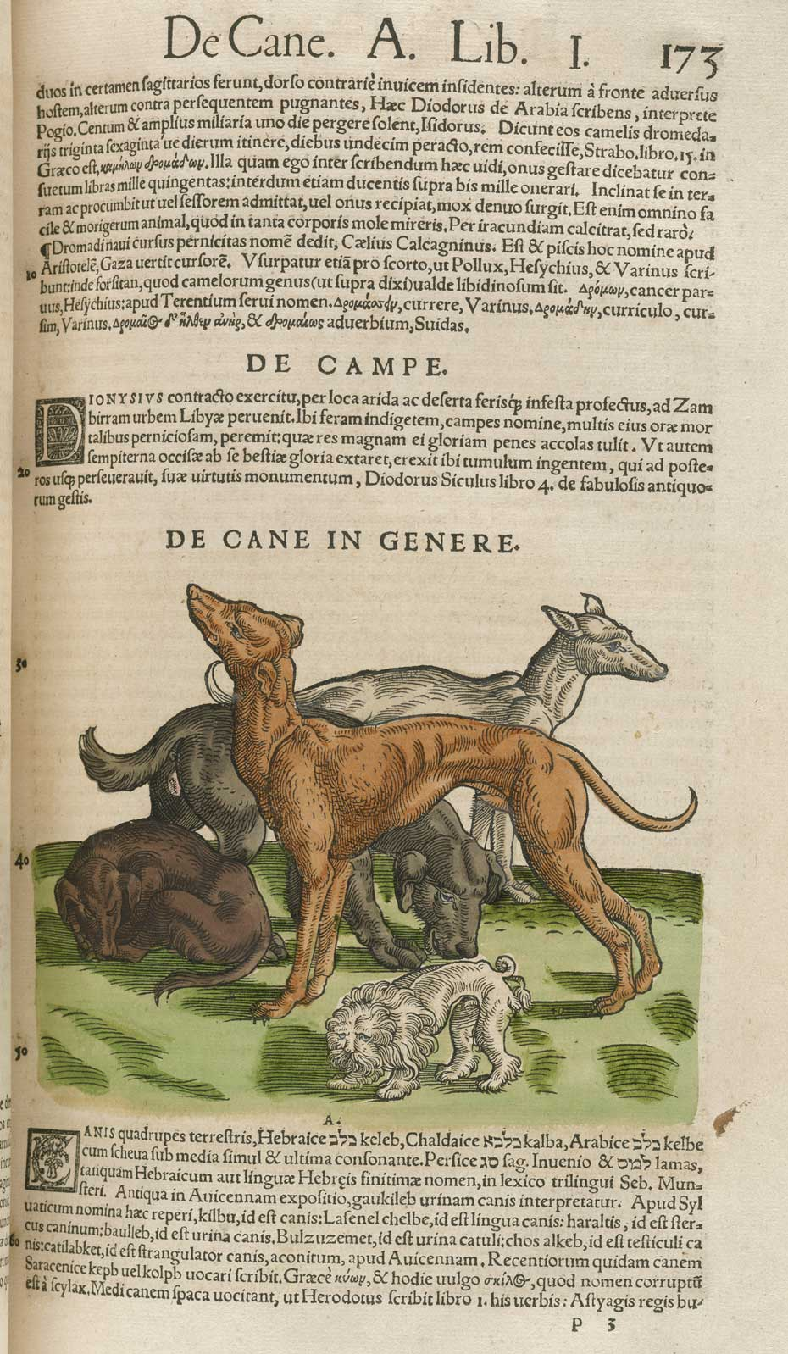
4. rys: Mnohost bez pokroku
I. Starý svět a nový svět
2. Renesanční přírodopis
Ještě před objevením Ameriky obavy z rostoucího počtu druhů – severní Evropa.
Gesnerova beznaděj: Přírodopis jakožto poznání jednotlivin (cognitio singularium) zápasí s tím, aby se vyrovnal s nekonečným množstvím a různorodostí jednotlivin (in hac rerum singularium infinita ferme copia ac varietate) (Hist. anim. III, fol. a3v)
Úkol pro individuum, které musí napnout všechny síly – schází idea kolektivní spolupráce: vědění je omezeno hranicemi a možnostmi jednotlivého života: vita brevis arte longa.
Ostatní badatele nechápe Gesner jako kolegy, ale jako (najaté) spolupracovníky.
Od budoucnosti nic nečekal: ambicí bylo znemožnit budoucí objevy. Gesner chce zapsat vše, co je známo a co je možné znát.

Slide 17
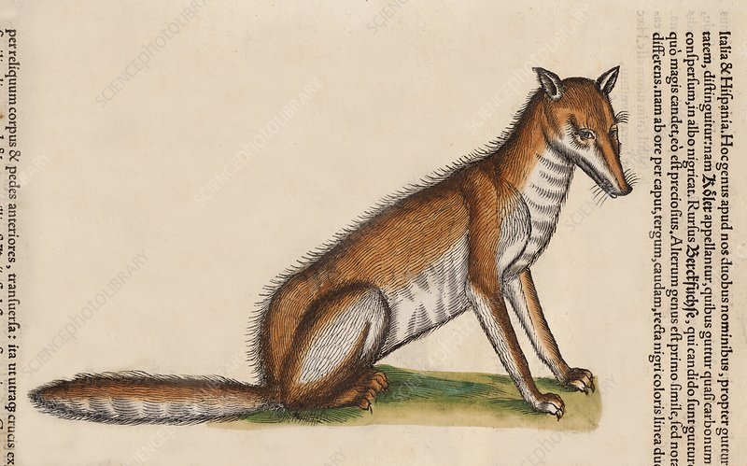
3. Knižní charakter renesančního přírodopisu: Gesnerova liška
I. Starý svět a nový svět
3. Knižní char. … Gesnerova liška

Slide 18
Gesnerova liška
I. Starý svět a nový svět
3. Knižní char. … Gesnerova liška
Gesnerův výklad o lišce v Historia animalium sv. I, s. 1081-1096.
Výklad rozdělen od oddílů A až H.
Sekce A – „liška“ v různých jazycích, sekce B – regionální odlišnosti lišek.
Falší sekce: zvyky, vztahy k jiným zvířatům, zda se hodí k jídlu nebo k léčbě nemocí.
Gesnerova metoda – četl obrovské množství knih a z nich vybral vše o lišce.
„Lišky zemřou, když sežerou hořké mandle (Dioskúridés)“, „na Sardinii jsou lišky velmi hladové (Aelianus)“.

Slide 19
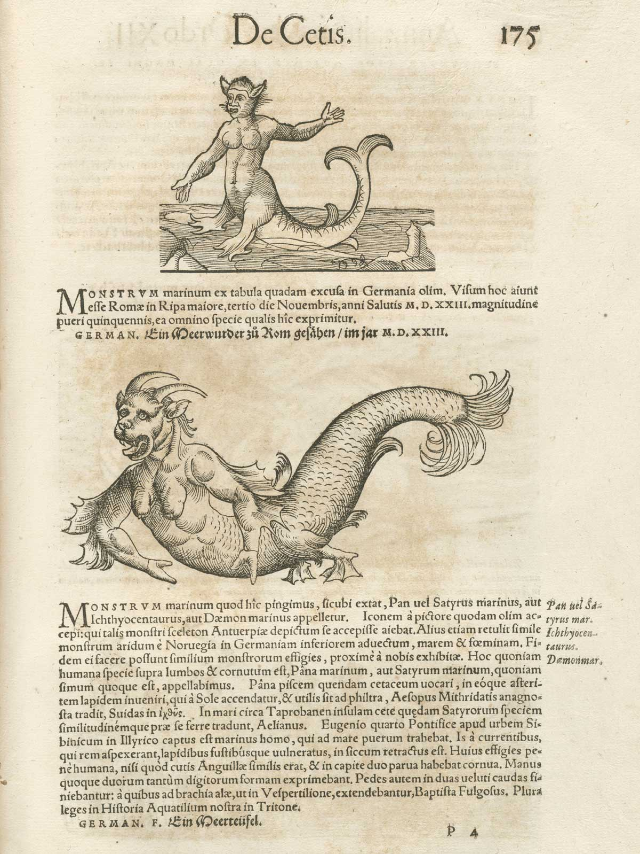
I. Starý svět a nový svět
3. Knižní char. … Gesnerova liška
Přírodopis disciplína, která se pěstuje v knihovně – humanistická disciplína, která hledá poznání ve starých knihách, ne v samotné přírodě.
Bajky, historky a mýty o liškách.
Gesner nebyl vědec v dnešním smyslu – měl očividně jinou představu o poznávání přírody: jemu šlo o to vystihnout, jak lidé začleňují lišku do své kultury.
Humanistický antropocentrismu: humanisté nikdy nechtěli poznat podstatu světa - je vždycky zajímalo, jak se svět vztahuje k člověku a co ve světě člověk může využít.

Slide 20
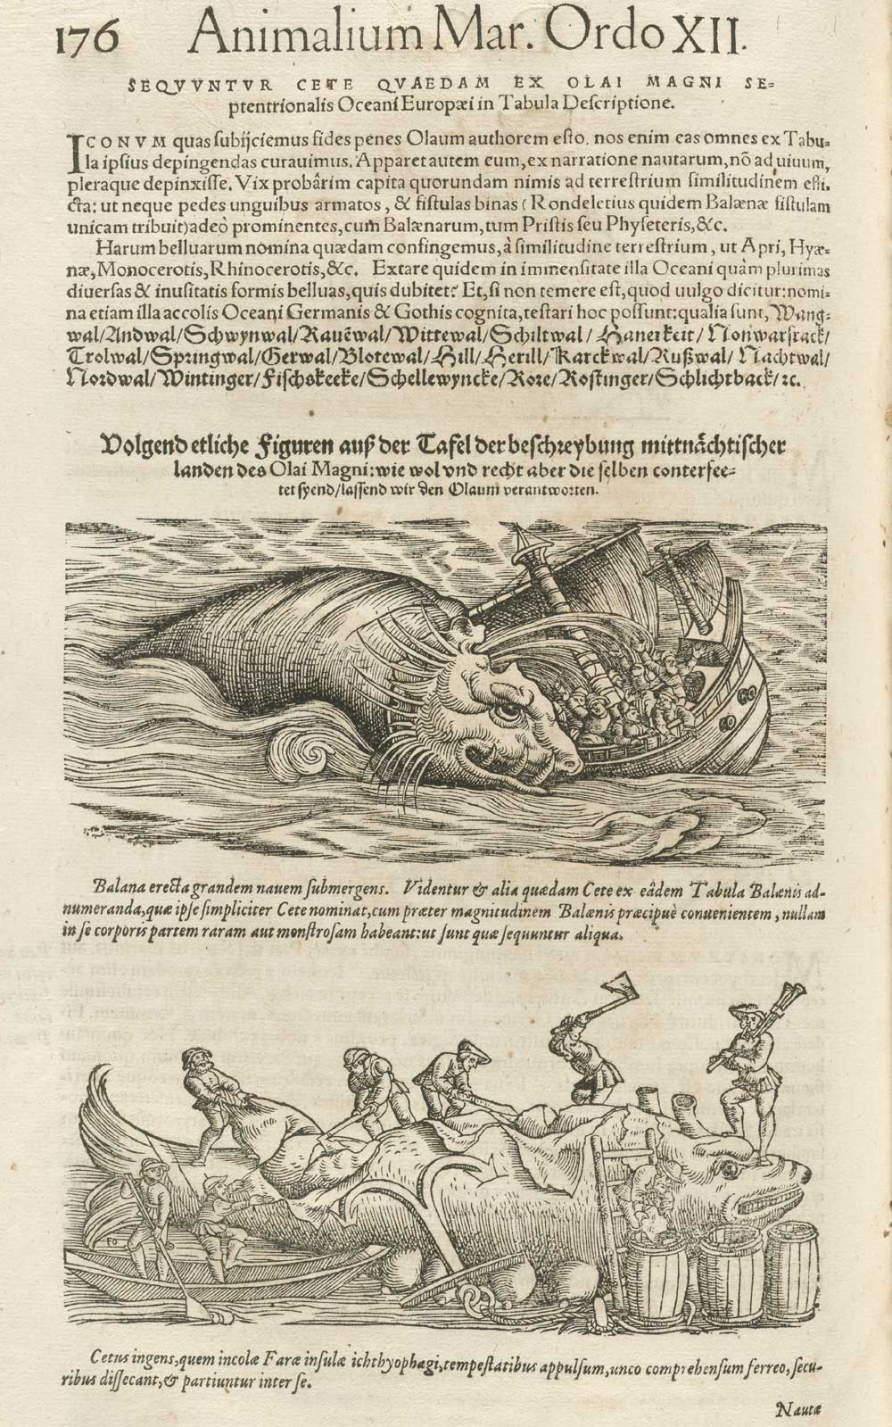
Sekce H
I. Starý svět a nový svět
3. Knižní char. … Gesnerova liška
Objevuje se u každého zvířete: „asociace“, „vazby“, „spojení“.
Různé způsoby, jakým se popisované zvíře a jeho atributy objevují v našem jazyce, v literatuře a v umění – např. „prohnaná liška“, citáty z ant. Literatury.
Metafory s liškou, přísloví – „lišky vždycky platí své dluhy“.
Cvičení ve filologii, hermeneutice literárních textů.
Nejde o to znát samotnou lišku, ale cílem přírodopisce je podat přehled o zvířátku jako kulturním symbolu.

Slide 21
Souhrn
I. Starý svět a nový svět
3. Knižní char. … Gesnerova liška
Humanistu nezajímá samotná příroda, ale to, jak se projevuje v lidském světě: zvířata jako nositelé symbolů a významů.
Symbolické vidění světa.
Americká příroda neměla sekci H: např. vačice (oposum) chybí v antické literatuře.
Přírodopisné knihy tedy jen obsahovaly čtenářskou zkušenost, nikoli vlastní zkušenost.
Od 17. století: zbavení přírody symbolů – „nahá“ příroda.

